Slide 1
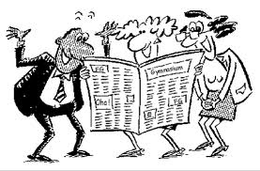
Die Entwicklung des Straßengüterverkehrs …
Lkw-Platooning: Schön der Reihe nach
Wenn der Trucker freihändig fährt
Vernetztes Fahren mittels „Platooning“
Erster selbstfahrender LKW in den USA zugelassen
Konkurrenz für den Diesel
Alternative Antriebe - Elektro, Hybrid, Wasserstoff
Schweden: Erster öffentlicher eHighway geht an den Start
Notes:
Quelle-Bild: Fürstenberg Gymnasium (2016): Das FG im Spiegel der Presse, bezogen unter: http://webuser.hs-furtwangen.de/~vs-fg/, Zugriff am 19.07.2016

